Slide 1


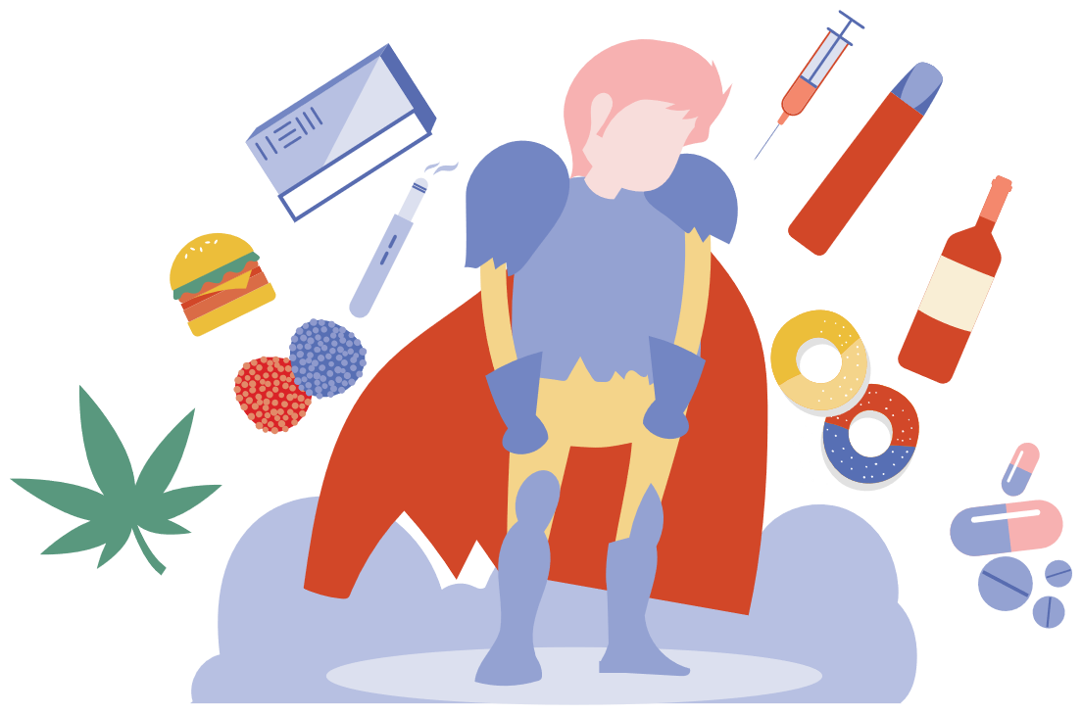


Užsidėk tiesos akinius: psichoaktyviųjų medžiagų realybė
10 kl.

Slide 2


užsiėmimo taisyklės
Keliame ranką, kai norime kalbėti
Kalbame po vieną – klausomės kitų
Gerbiame kitų nuomonę ir kuriame draugišką, saugią aplinką

Slide 3

„Paskutinis siūlas“

Slide 4
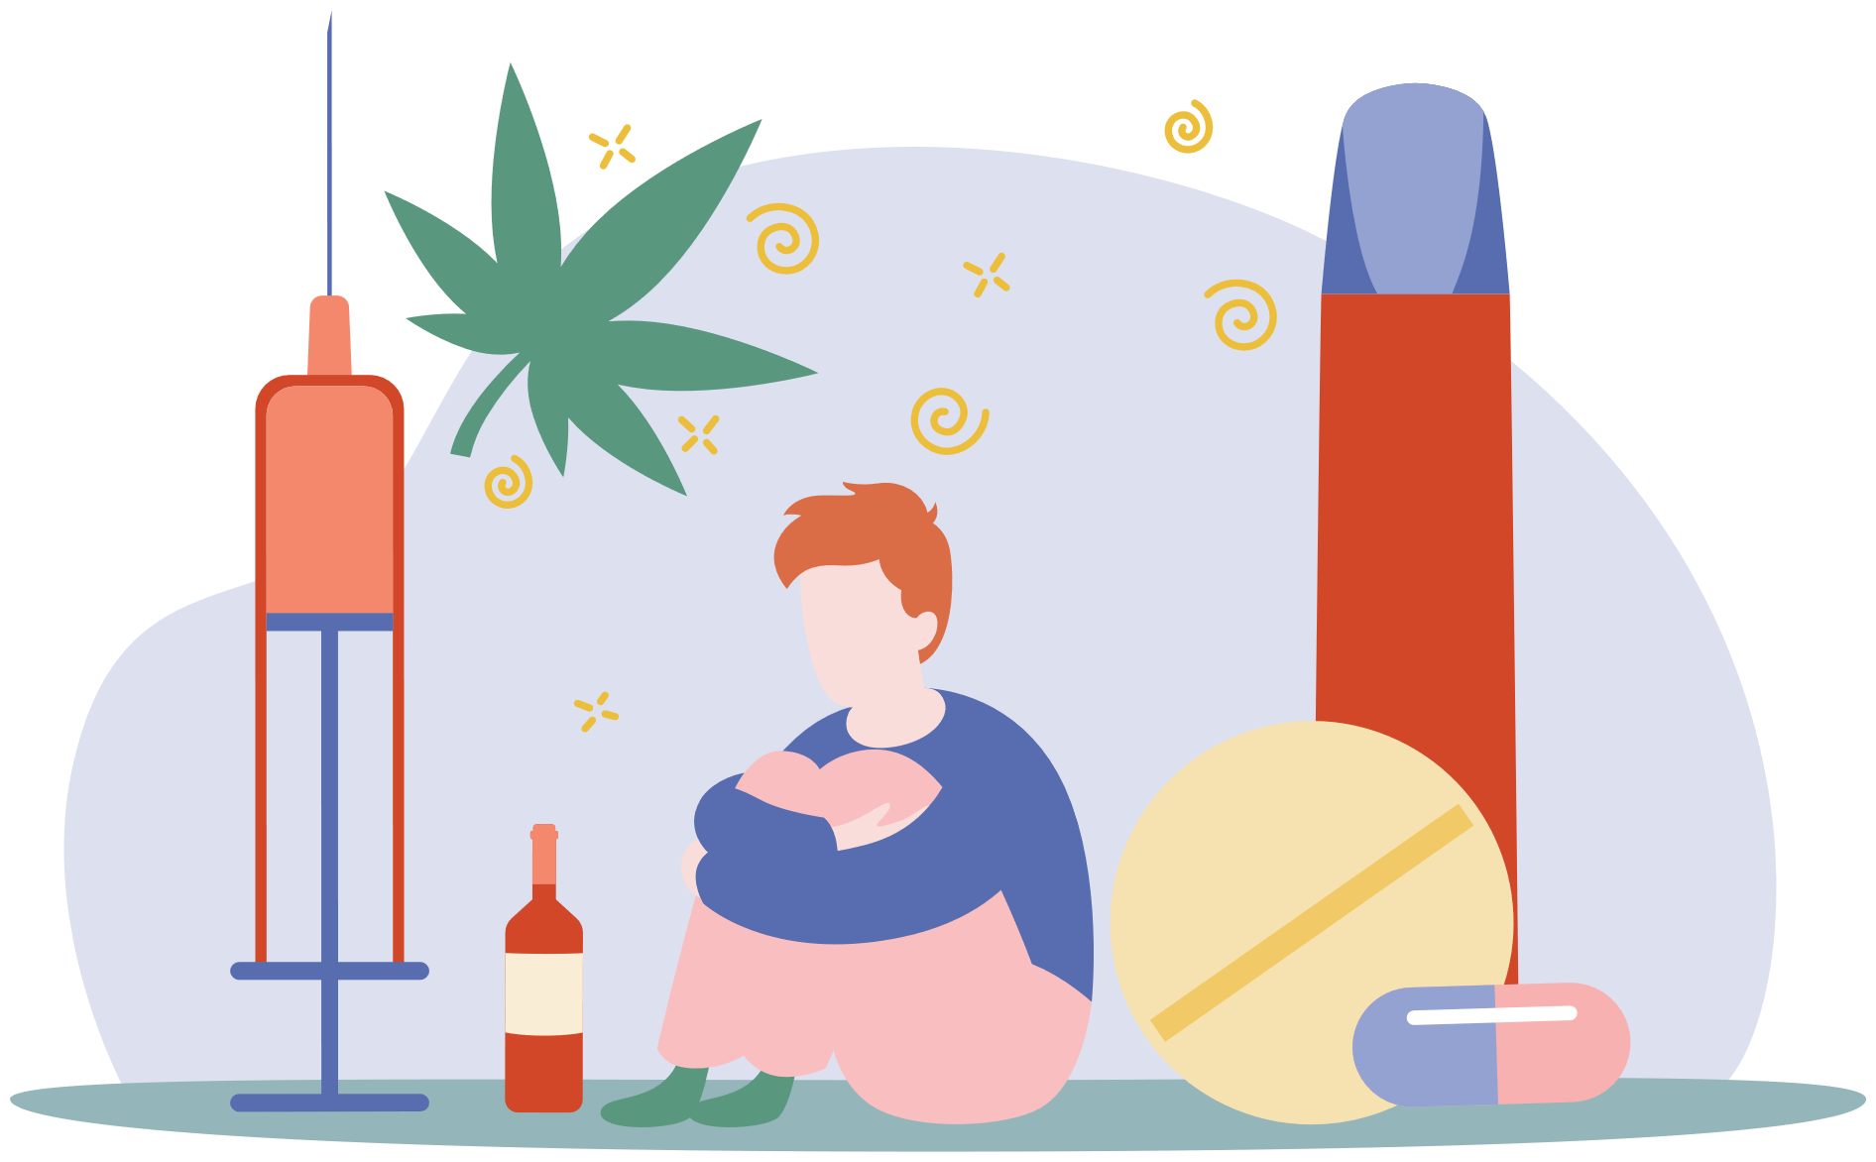
PSichoaktyvios medžiagos
Tai yra tokios medžiagos, kurios patekusios į mūsų smegenis, keičia jų veiklą.
Dažniausiai žmonės vartoja šias medžiagas norėdami pakeisti savo elgesį, mąstymą ar emocinę būseną

Slide 5
Naujos PSichoaktyviosios medžiagos (NPS)
Tai nauji cheminiai junginiai, kurie imituoja įprastas psichoaktyvias medžiagas, bet jų poveikis gali būti nenuspėjamas.
Dažniausiai NPS parduodamos kaip seniai žinomų narkotikų pakaitalas, tačiau kitomis formomis, kaip: maisto papildai, vaistai, buitinės priemonės, cheminiai reagentai moksliniams tyrimams, augalų trąšos, tikslingai nurodant, kad produktas neskirtas žmonėms vartoti.

Slide 6
Naujos PSichoaktyviosios medžiagos (NPS)
PSichoaktyvios medžiagos
Kontroliuojamos tarptautiniu mastu
Nekontroliuojamos tarptautiniu mastu
Gali būti natūralios (pvz., kanapės) arba sintetinės (pvz., LSD)
Dažnu atveju sintetinės
Dauguma gerai ištirtos moksliškai; žinomas poveikis organizmui.
Dažnai nepakankamai ištirtos, trūksta klinikinių duomenų, neaiškus poveikis.

Slide 7
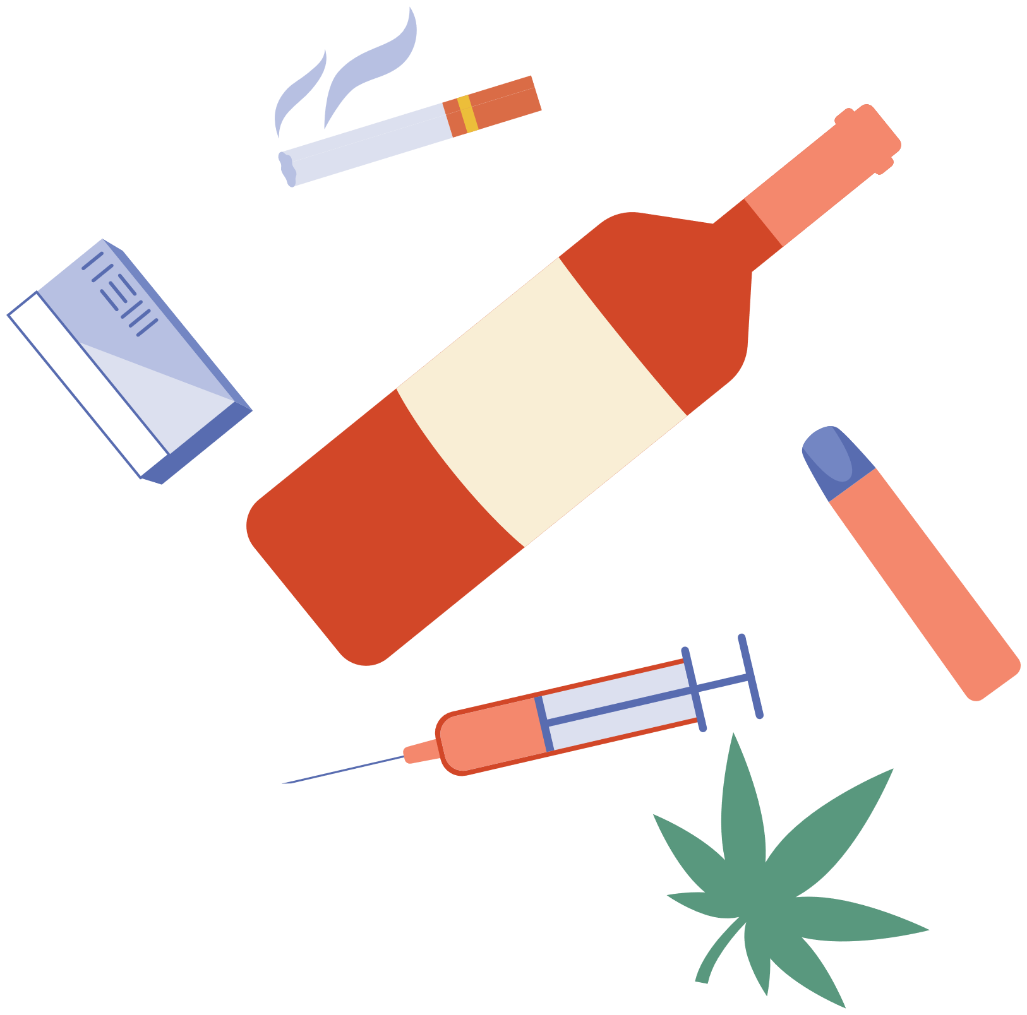
Kokias psichoaktyviąsias medžiagas ar jų turinčius produktus žinote?

Slide 8
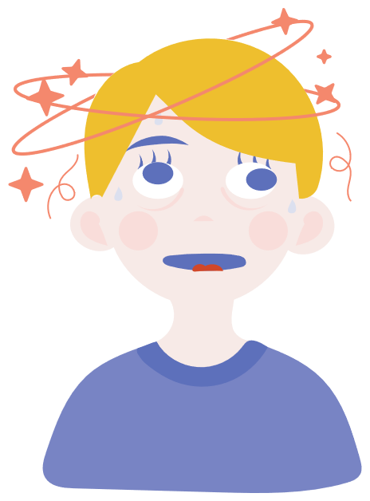


Slopinančios
Haliucinogeninės
Heroinas
Dawners
Alkoholis
Grybai
Kristalai
LSD
PSichoaktyviosios medžiagos
Mišraus poveikio
Stimuliuojančios
Kofeinas
Nikotinas
Kokainas
Kanapės
Ketaminas
Chimkė

Slide 9




Mitai ir Faktai

Slide 10
Alkoholis ir cigaretės nėra tokios pavojingos, nes jos legalios
Mitas
Faktas

Slide 11
Energiniai gėrimai gali sukelti priklausomybę
Mitas
Faktas

Slide 12
Elektroninės cigaretės paaugliams yra saugesnės už įprastas cigaretes
Mitas
Faktas

Slide 13
Mažiau tikėtina, kad klasės draugų priimamas mokinys pradės vartoti
Mitas
Faktas

Slide 14
Psichoaktyviųjų medžiagų poveikis priklauso ne tik nuo kiekio, bet ir nuo tavo būsenos bei supančios aplinkos
Mitas
Faktas

Slide 15
paauglys, kurio gyvenimas labai griežtai kontroliuojamas, niekada nepradės vartoti
Mitas
Faktas

Slide 16
jaunuolis, kuris neturi pomėgių, gali eksperimentuoti su medžiagomis iš nuobodulio
Mitas
Faktas

Slide 17
Draugų neturintis jaunuolis gali pradėti vartoti psichoaktyvias medžiagas, norėdamas pritapti
Mitas
Faktas

Slide 18
Jaunuoliai, kurie moka išreikšti savo emocijas, niekada nepradės vartoti
Mitas
Faktas

Slide 19
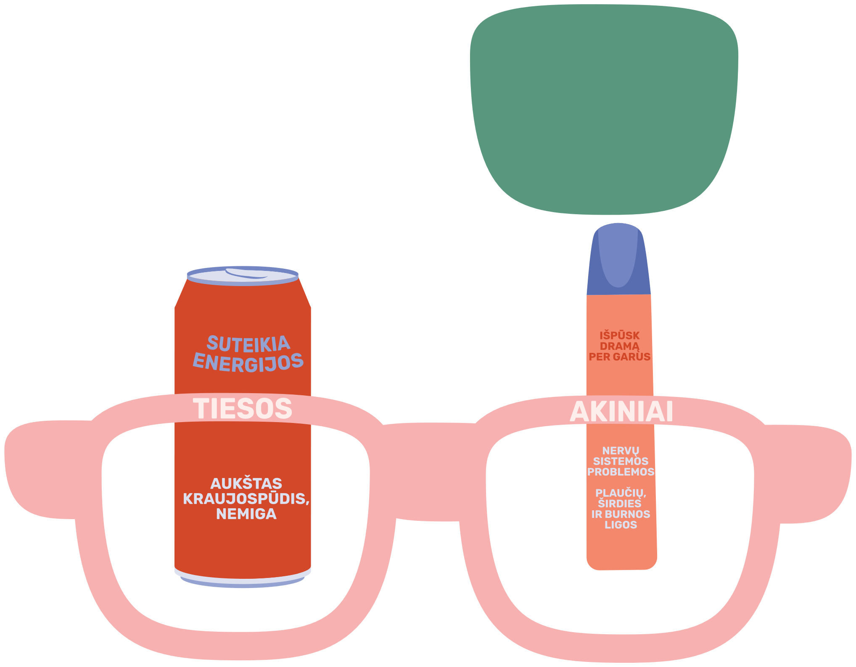
Prieš ką nors bandydamas, pasitikrink
faktus ir rinkis atsakingai.

Slide 20
Kaip atsiranda priklausomybė?

Slide 21
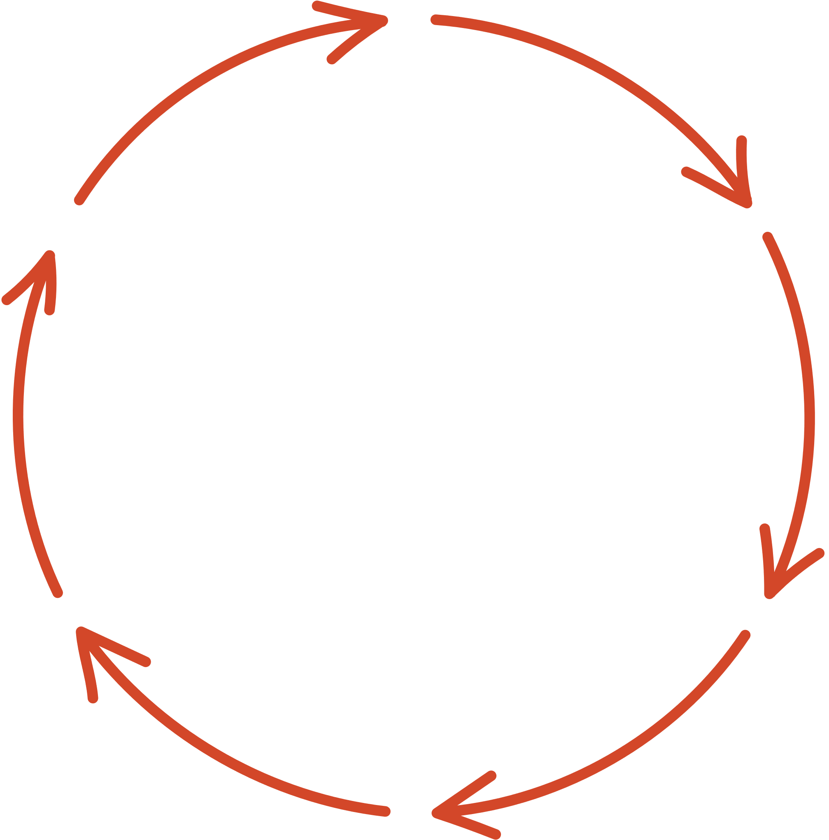

Pirmas vartojimas
Piktnaudžiavimas
Atkrytis
Priklausomybės atsiradimo ciklas
Reguliarus vartojimas
Gydymas
Priklausomybė
Kontrolės praradimas

Slide 22




Debatai
Ar kanapių vartojimas turėtų būti dekriminalizuotas Lietuvoje?

Slide 23
Debatai
Ar griežti draudimai
padeda sumažinti psichoaktyviųjų
medžiagų vartojimą paauglių tarpe?

Slide 24
Debatai
Priklausomybė
yra pasirinkimas ar liga?

Slide 25
Debatai
Ar socialinis atstūmimas ir vienatvė yra
stipresni priklausomybės rizikos veiksniai
nei smalsumas ar spaudimas iš bendraamžių?

Slide 26
Debatai
Ar šiuolaikinė muzika ir internetas
prisideda prie psichoaktyviųjų medžiagų
populiarinimo tarp jaunimo?

Slide 27
Debatai
Ar priklausomybė dažniau atsiranda dėl aplinkos
įtakos, ar dėl nepatenkintų asmeninių poreikių?

Slide 28

Minčių lietus
Kokia, tavo nuomone, pagalba yra
veiksmingiausia žmogui, vartojančiam
psichoaktyviąsias medžiagas?

Slide 29
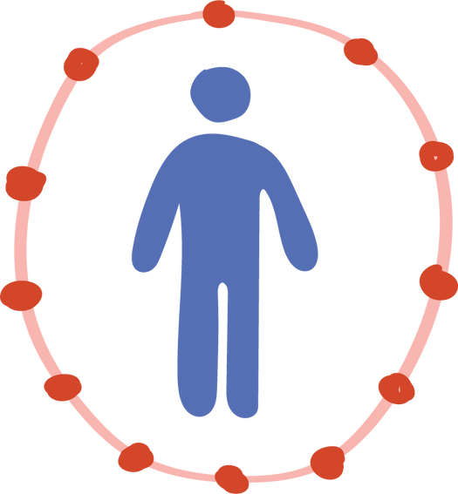
Užsiimti konstruktyvia
laisvalaikio veikla
Įsitraukti į mokyklos
ar bendruomenės veiklas
Kurti ir laikytis kasdienės rutinos, kuri palaiko gerą savijautą
Kreiptis į šeimos narius arba kitus žmones, kuriais pasitiki
Kreiptis į savitarpio
pagalbos grupes
Nutraukti kontaktą su neigiamą įtaką darančia aplinka
Ieškoti pagalbos mokykloje
Kreiptis pagalbos į specialistus
Skubi medicininė pagalba
Praktikuoti streso
valdymo technikas

Slide 30
Pagalba mokykloje
Pagalbos teikėjai | Teikiama pagalba
Socialinis pedagogas | Konsultuoja, padeda ieškoti pagalbos, bendrauja su šeima
Psichologas | Teikia emocinę paramą, padeda spręsti vidinius sunkumus
Klasės auklėtojas / mokytojas | Pirmas žmogus, kuriuo galima pasitikėti ir kreiptis pagalbos
Visuomenės sveikatos specialistas | Konsultuoja, padeda ieškoti pagalbos, suteikia pirmąją pagalbą

Slide 31


anoniminė Emocinė paramA telefonu ir internetu
Pagalbos teikėjai | Kontaktai | Darbo valandos
 | Tel. 116111 vaikulinija.lt | Pokalbiai telefonu I-VII 11–23 val. Pokalbiai internetu I-VII 14–23 val.
 | Tel. 0 800 28888 jaunimolinija.lt | Pokalbiai telefonu I-VII visą parą Pokalbiai internetu I-VII 15–24 val.

Slide 32
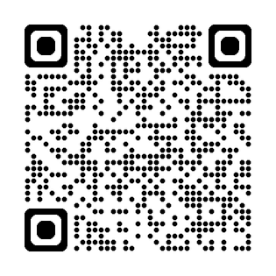
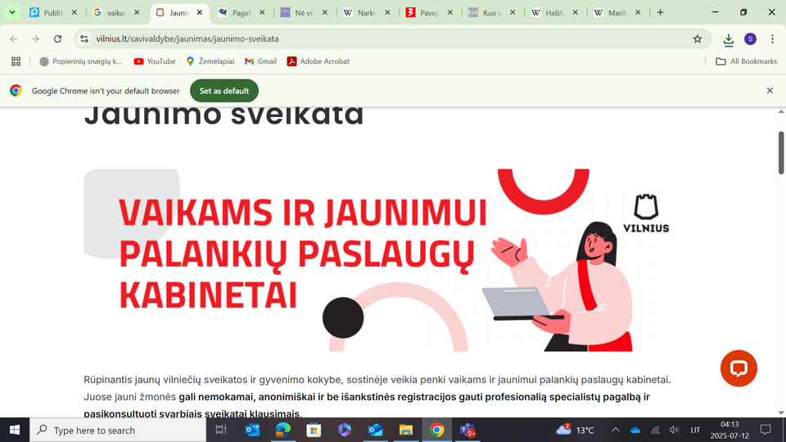


Specialistų pagalba
Pagalbos teikėjai | Internetinis adresas | Kas tai?
 | https://vilnius.lt/savivaldybe/jaunimas/jaunimo-sveikata | Galima nemokamai, anonimiškai ir be išankstinės registracijos gauti profesionalią specialistų pagalbą ir pasikonsultuoti svarbiais sveikatai klausimais.
 | https://vilniussveikiau.lt/lt/paslaugos/programos/ | Individualios ir grupinės psichologinės pagalbos galimybės.

Slide 33


skubi pagalba
Pagalbos teikėjai | Kontaktai | Darbo valandos
 | Tel. 112 Tel. 113 | I-VII visą parą Medicininės konsultacijos
 | Tel. +370 5 236 2052 | I-VII visą parą Apsinuodijimo klausimais

Slide 34

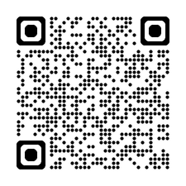

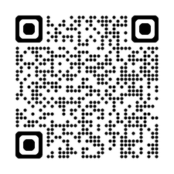

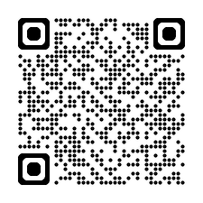
informacijos šaltiniai
Pavadinimas | Internetinis adresas | Kas tai?
 | askritiskas.lt | Informacija jaunimui, siekiant didinti sąmoningumą psichoaktyvių medžiagų vartojimo klausimais.
 | pagalbasau.lt | Informacija apie emocinę sveikatą ir psichologinę pagalbą.
 |  | Straipsniai, specialistų atsakymai aktualiomis jaunuoliams temomis.

Slide 35

Įsivertinkime
1
2
Pasižymėkite savo pasiekimus pagal tam tikras ašis (žr. skaičius), kurių kiekviena turi skalę (nuo 1 (labai mažai) iki 5 (labai daug)).
Mokiniai įsivertina, kurioje srityje jie jaučiasi stipriausi arba kur dar reikia tobulėti.
  Žinios apie psichoaktyviųjų medžiagų poveikį;
  Žinios apie faktus ir mitus, susijusius su psichoaktyviosiomis medžiagomis;
  Žinios apie priklausomybės atsiradimą;
  Žinios apie aplinkos įtaką priklausomybės išsivystimui;
  Žinios apie pagalbos galimybes mokykloje;
  Žinios apie pagalbos galimybes mano mieste.
6
3
5
4

